Slide 1

TALLER DE ROBÓTICA
CON ARDUINO

Slide 2
ROBÓTICA
La robótica se refiere al diseño, análisis, construcción y aplicación de máquinas que integran el universo de la electrónica, la mecánica y la programación. En este taller vamos a trabajar la capacidad de interacción y comunicación de una máquina con los humanos a partir de sensores, actuadores y piezas mecánicas.

Slide 3
HABILIDADES
Adquirir nociones de programación mediante el uso de la plataforma Arduino.
Adquirir habilidades DIY (Do-It-Yourself), hazlo tu mismo.
Incorporar conceptos de electrónica para diseñar circuitos básicos.
Proyectar y diseñar dispositivos mediante el uso de microcontroladores, sensores, actuadores y piezas mecánicas.

Slide 4
SEGURIDAD
Antes de empezar...

Slide 5
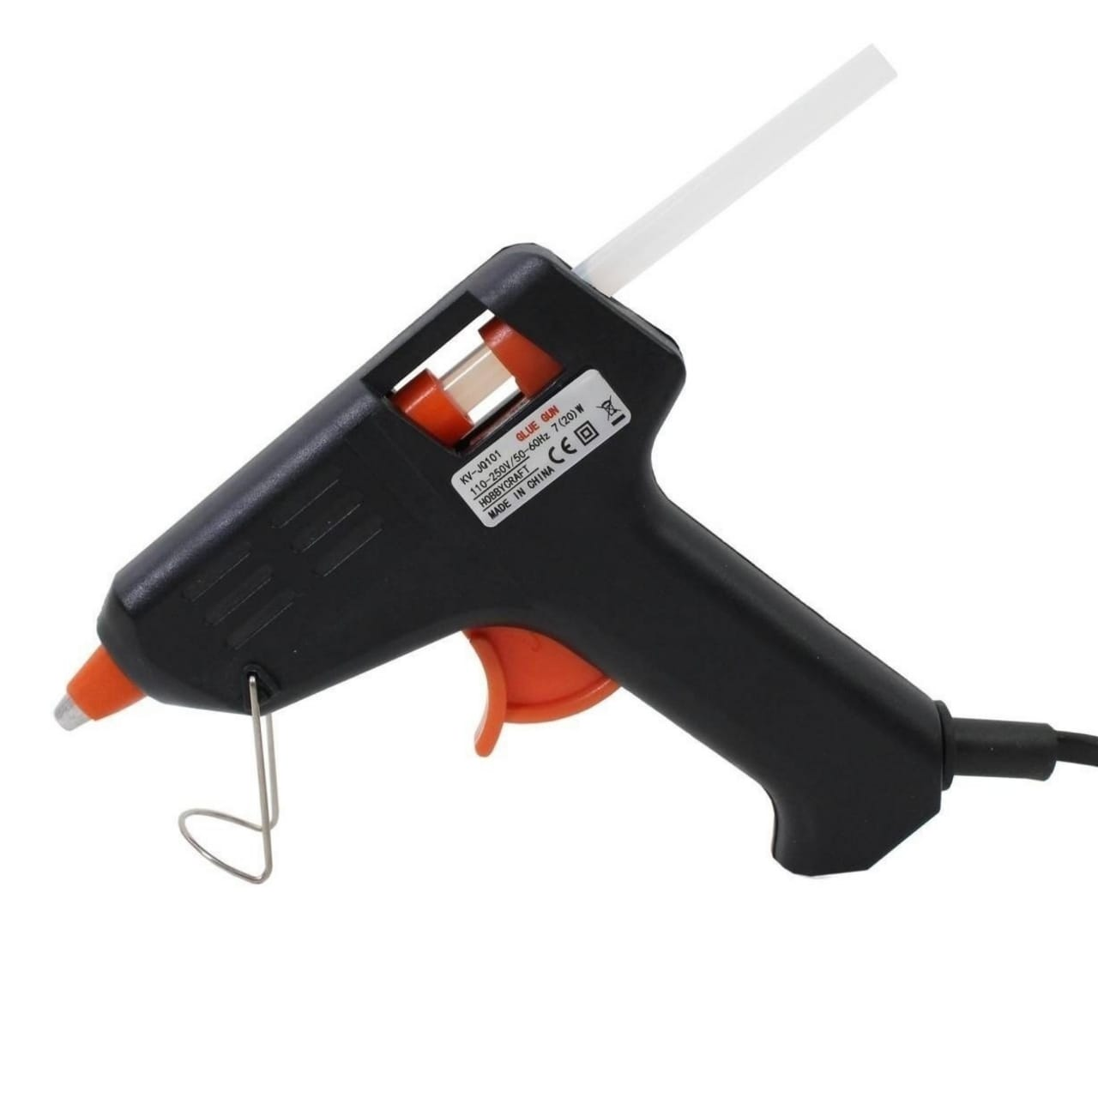
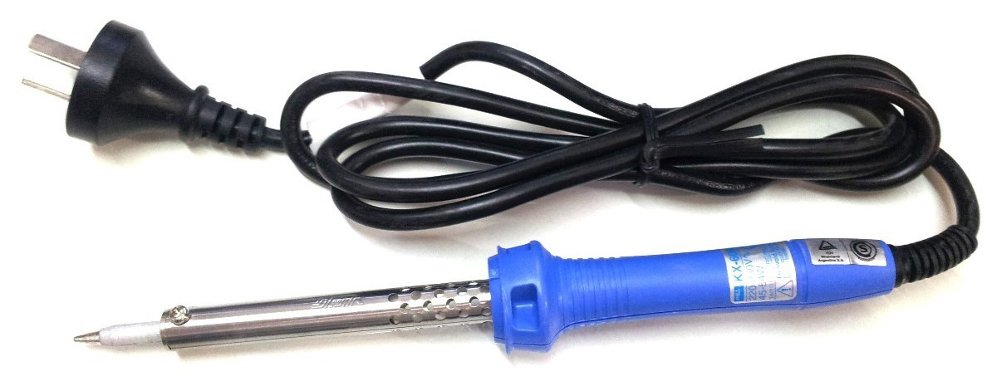
COSAS QUE QUEMAN

Slide 6

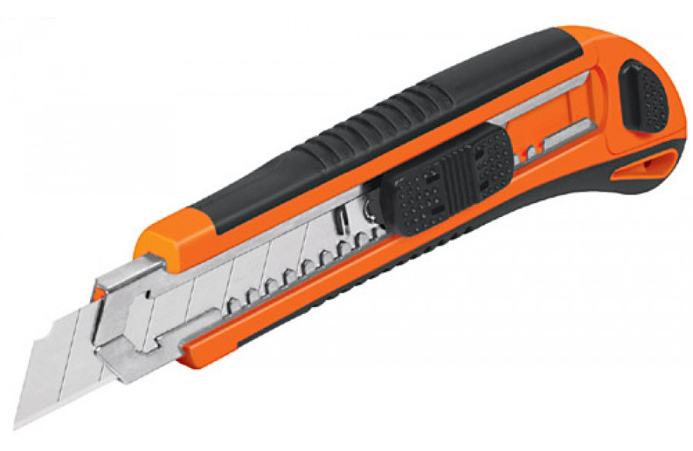

COSAS QUE CORTAN

Slide 7
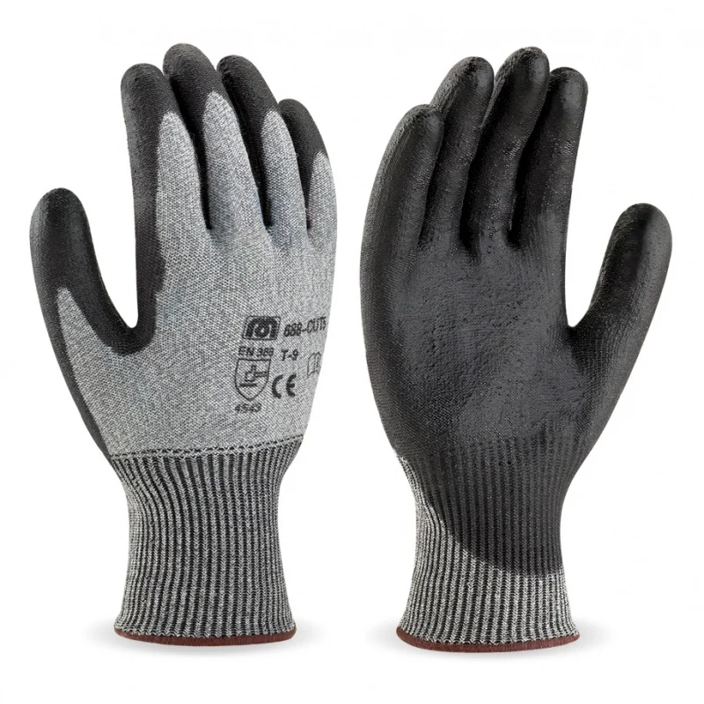
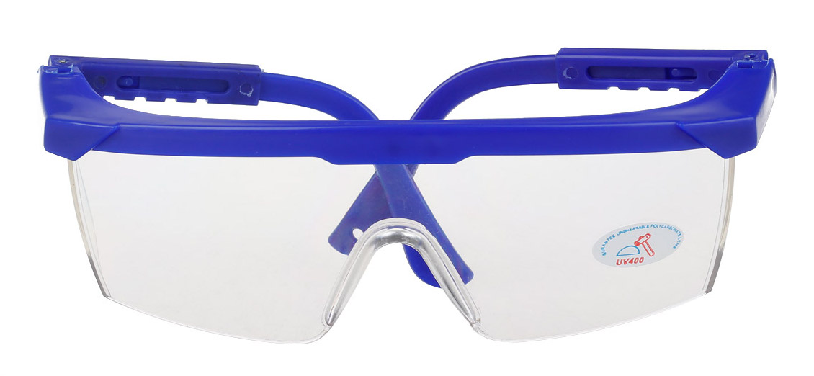
ELEMENTOS DE SEGURIDAD

Slide 8

PELIGROS ELÉCTRICOS

Slide 9
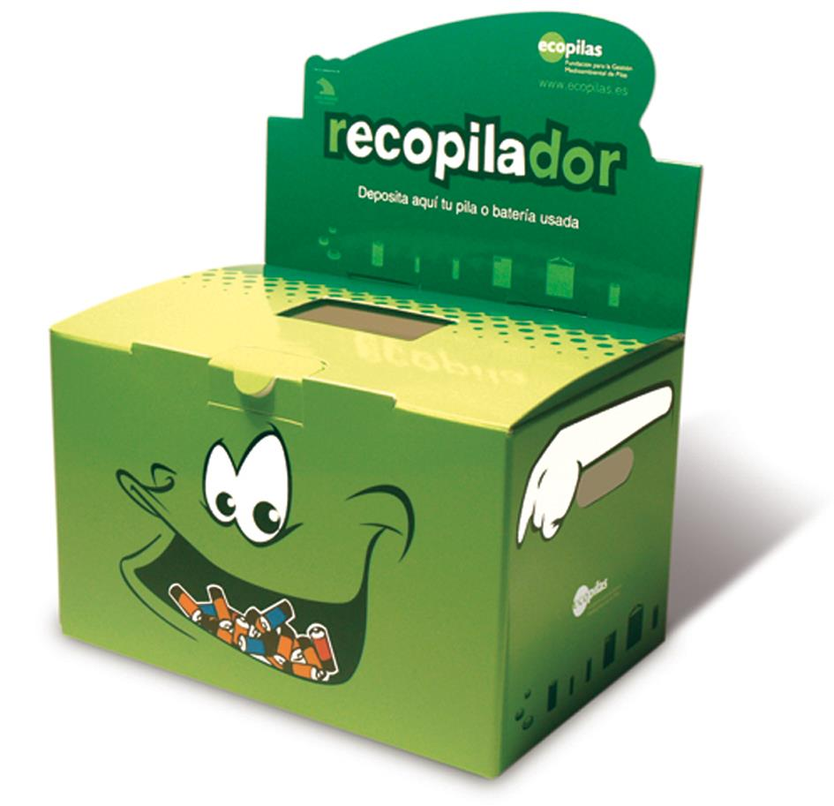

TRATAMIENTO DE RESIDUOS

Slide 10
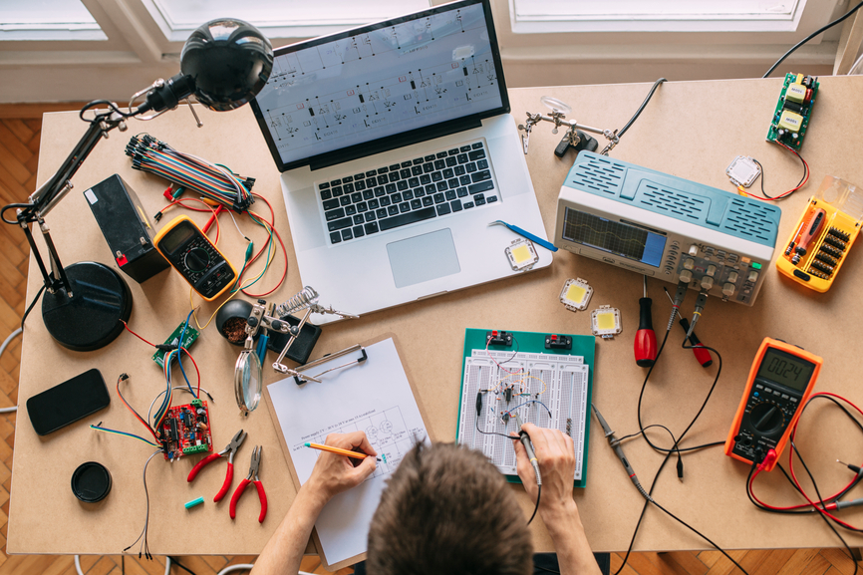
EL ESPACIO DE TRABAJO

Slide 11
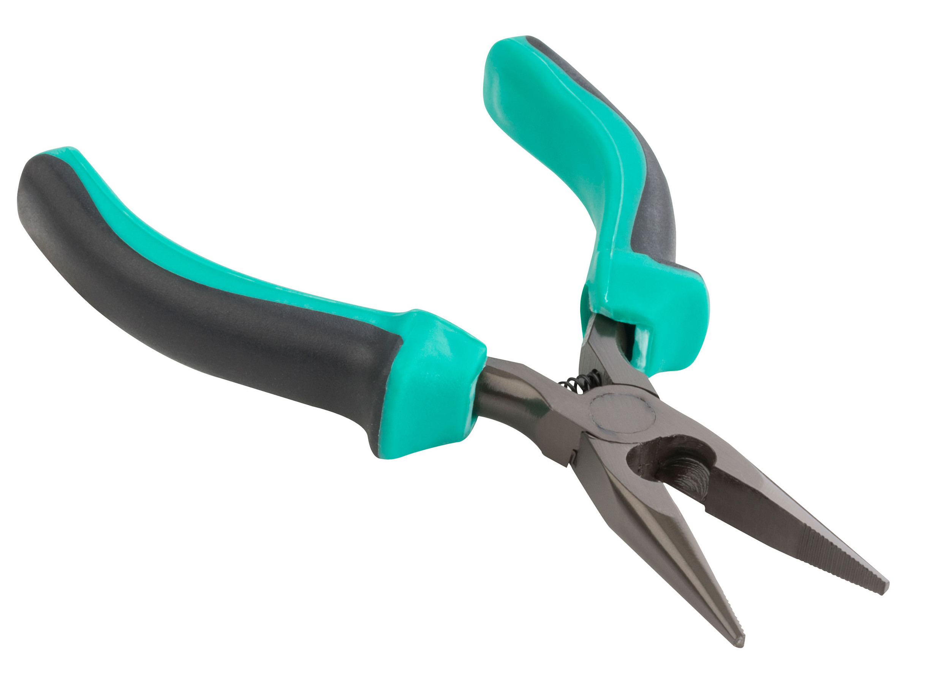
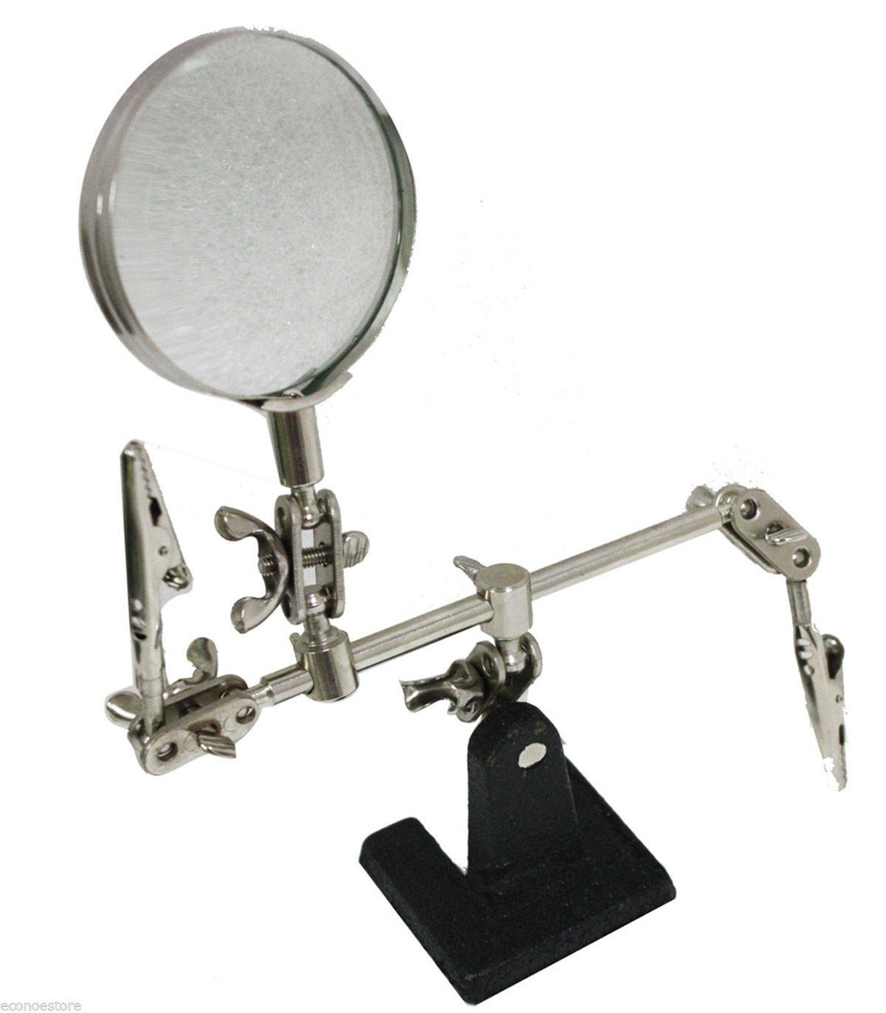
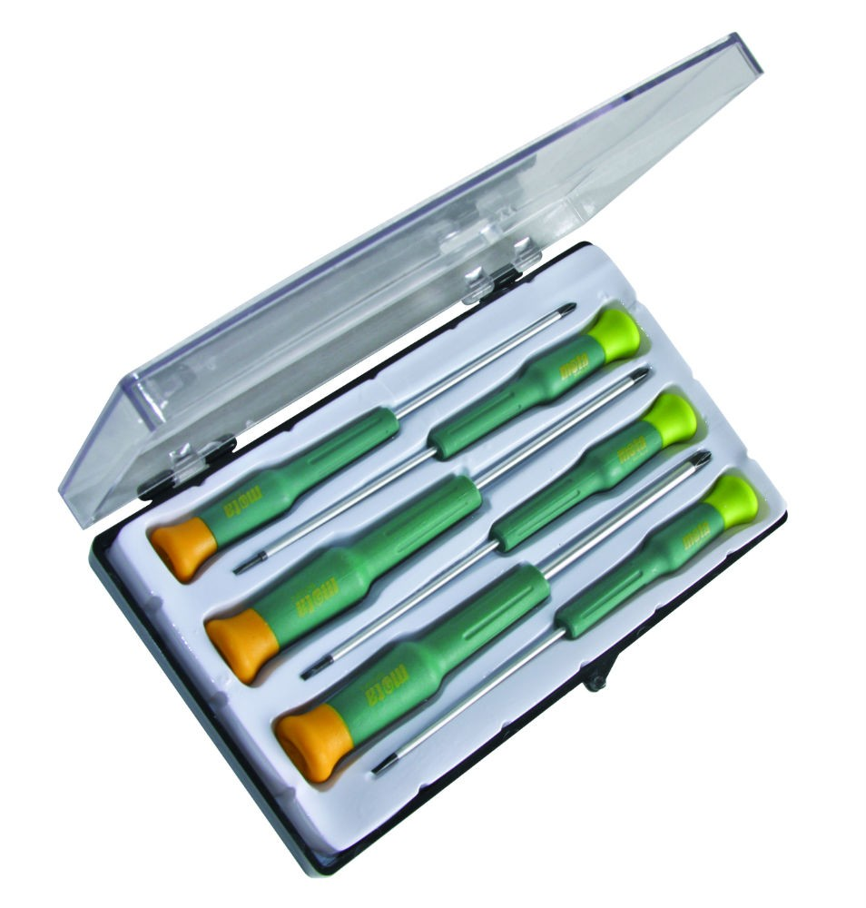
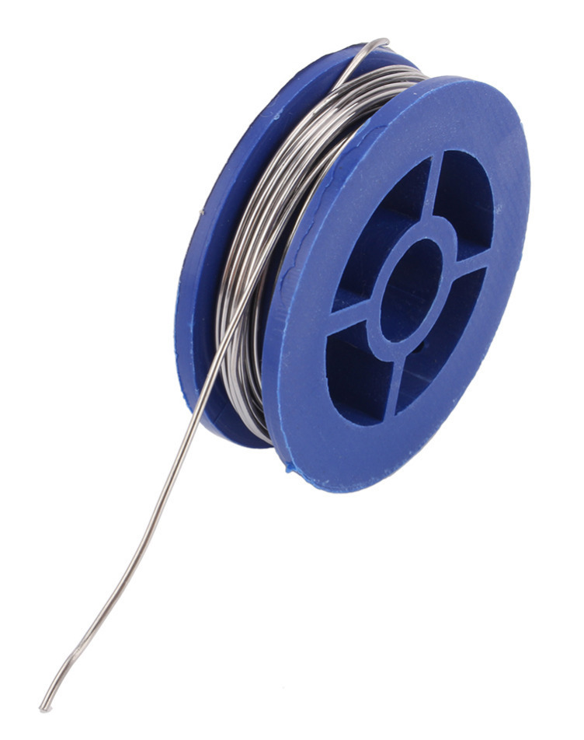
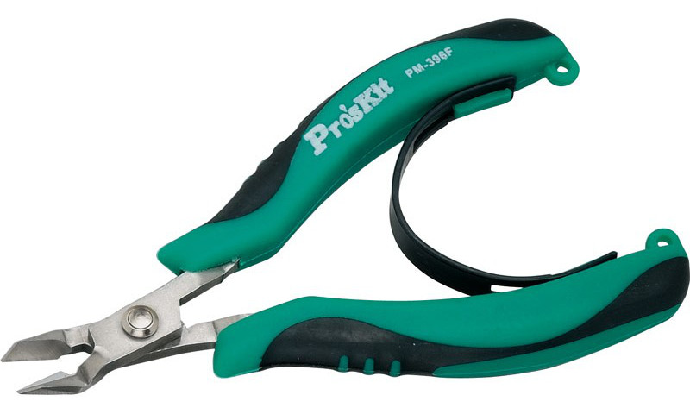
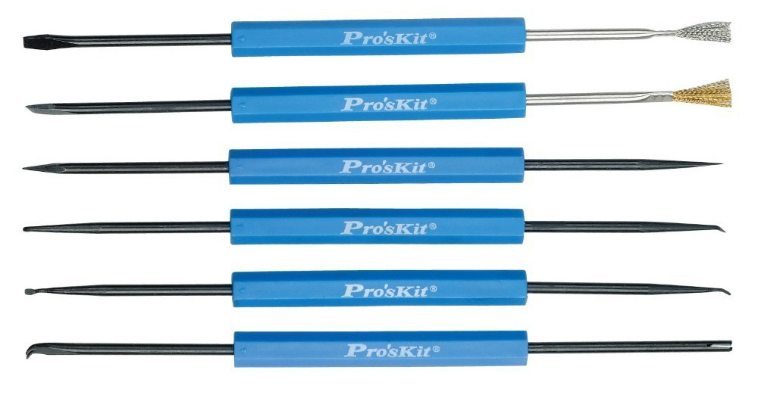
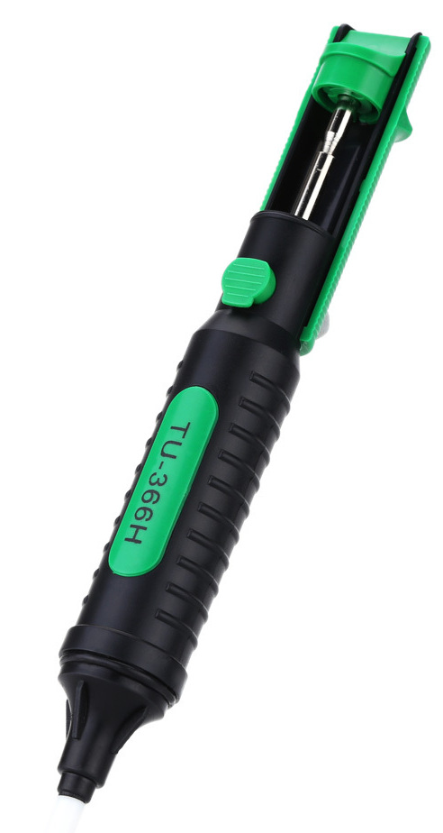
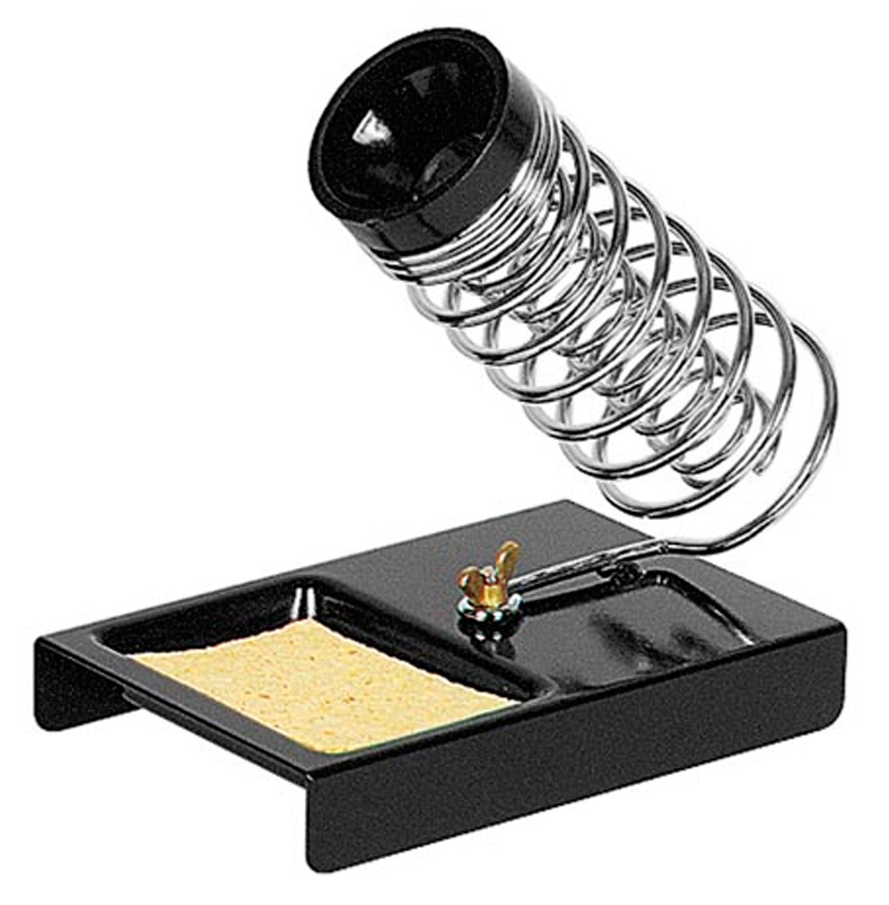

HERRAMIENTAS

Slide 12
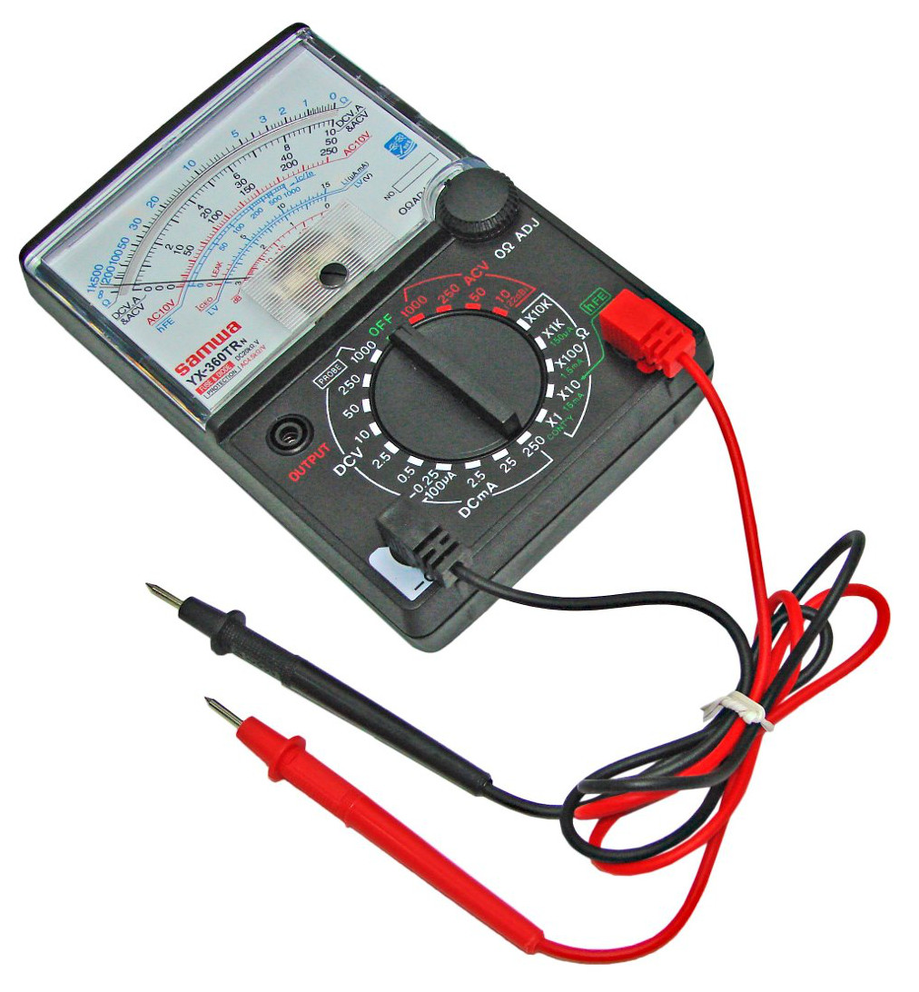
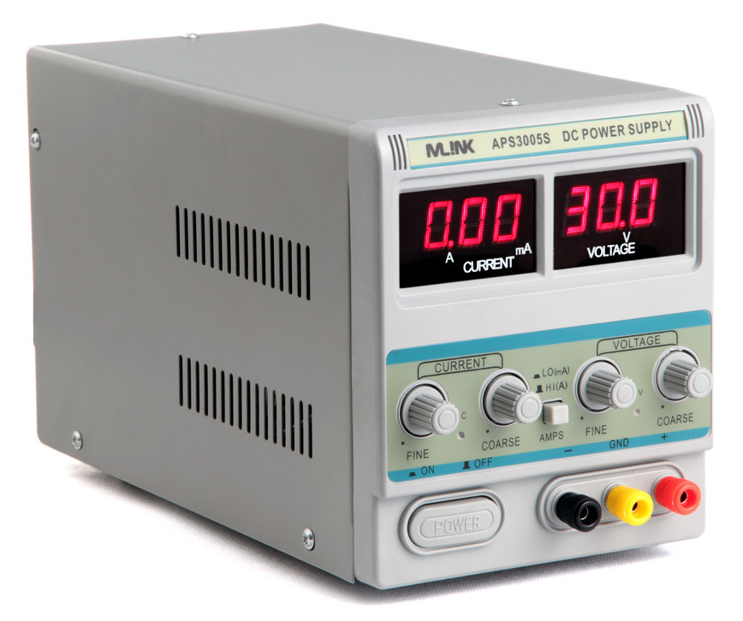
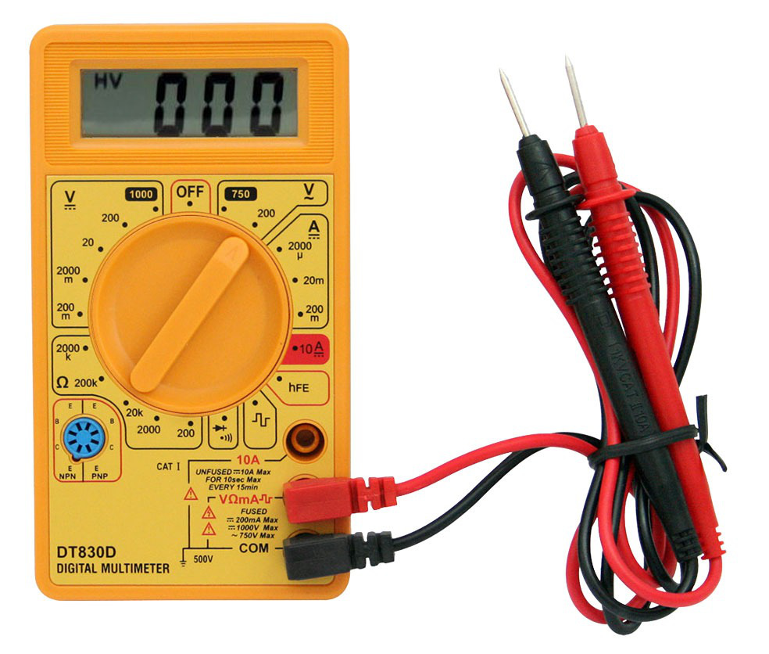
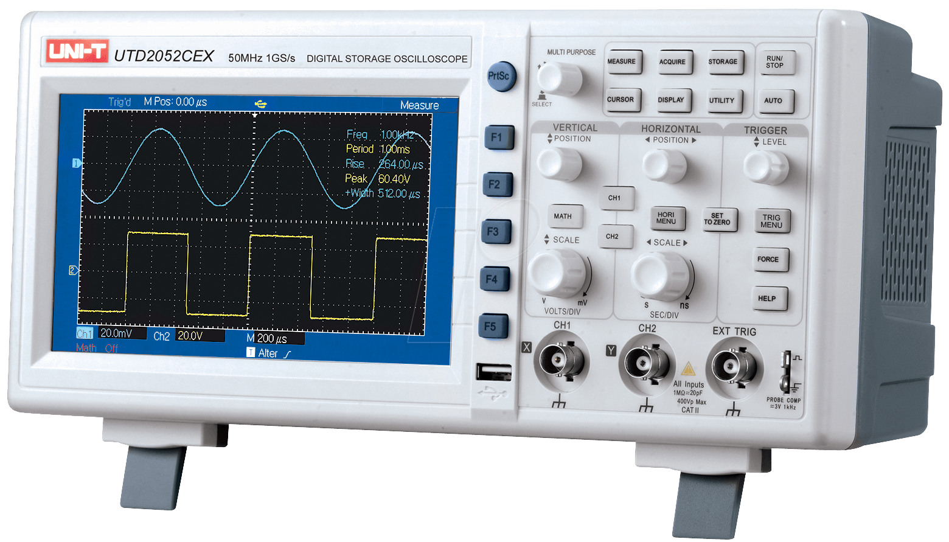
INSTRUMENTAL

Slide 13
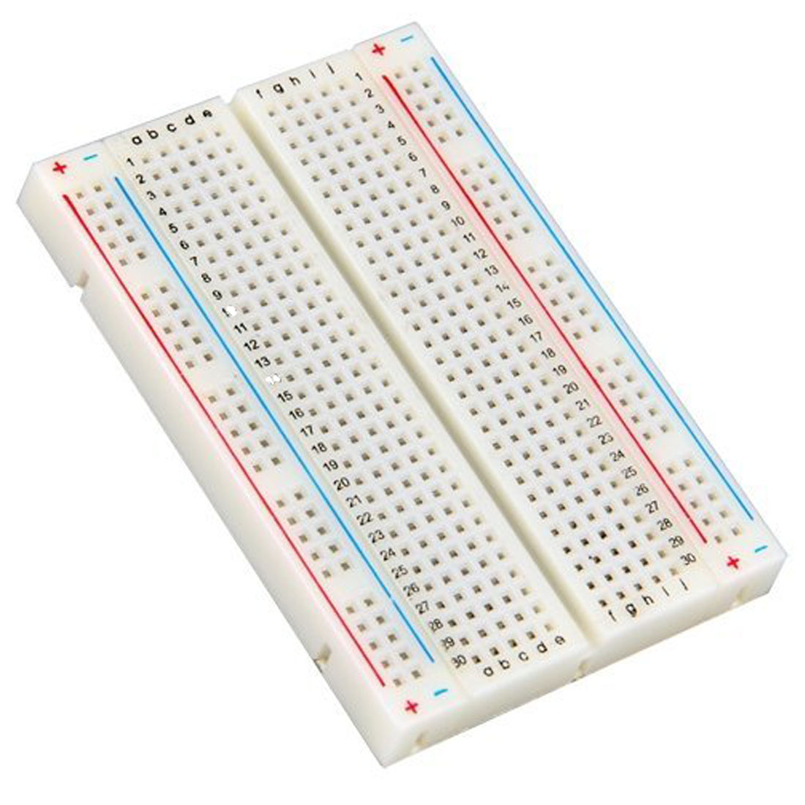
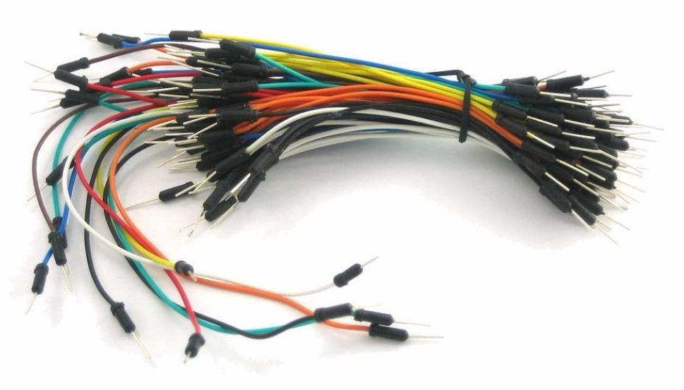
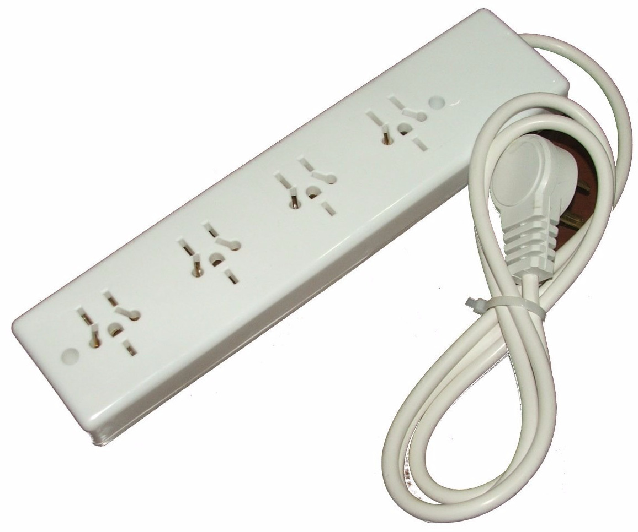
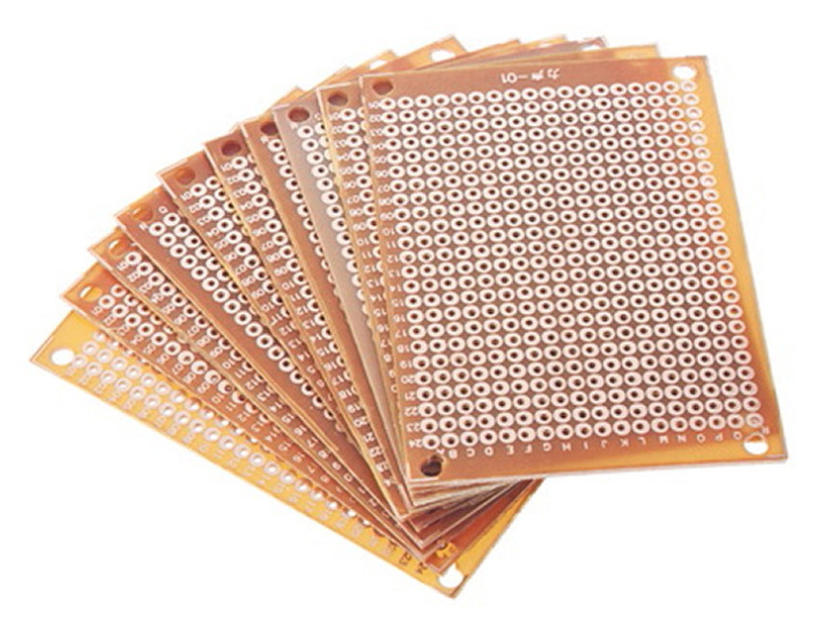
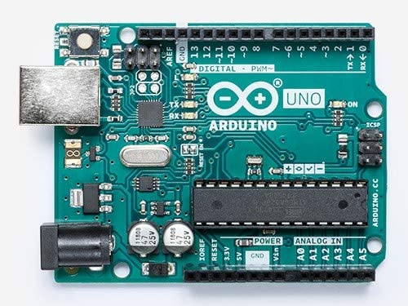
PROTOTIPADO

Slide 14
SOFTWARE LIBRE
El software libre es un software cuyo código fuente puede ser estudiado, modificado, y utilizado libremente con cualquier finalidad y redistribuido con cambios o mejoras sobre ellas. Su definición está asociada al nacimiento del movimiento de software libre, encabezado por el activista y experto informático estadounidense Richard Stallman y la fundación que presidía en 1985, la Free Software Foundation, una organización sin ánimo de lucro que pone la libertad del usuario informático como propósito ético fundamental.
»»» https://es.wikipedia.org/wiki/Software_libre

Slide 15
HARDWARE LIBRE
Se llama hardware libre, hardware de código abierto, electrónica libre o máquinas libres a aquellos dispositivos de hardware cuyas especificaciones y diagramas esquemáticos son de acceso público, ya sea bajo algún tipo de pago, o de forma gratuita. La filosofía del software libre es aplicable a la del hardware libre, y por eso forma parte de la cultura libre.
»»» https://es.wikipedia.org/wiki/Hardware_libre

Slide 16
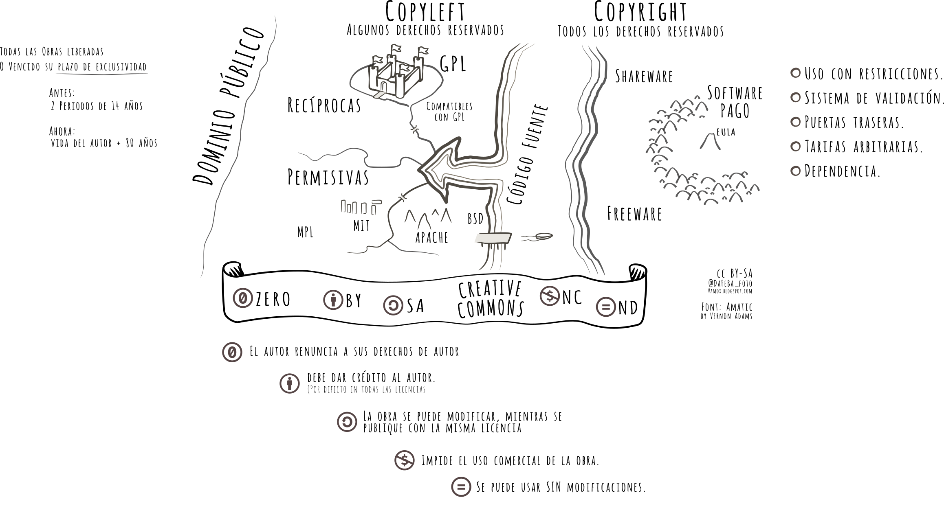
LICENCIAS
»»» Vamox

Slide 17
ARDUINO IDE
El software (IDE) de Arduino permite escribir código y subirlo a la placa. Funciona con todas las placas Arduino (y más).
»»» https://www.arduino.cc/en/software

Slide 18
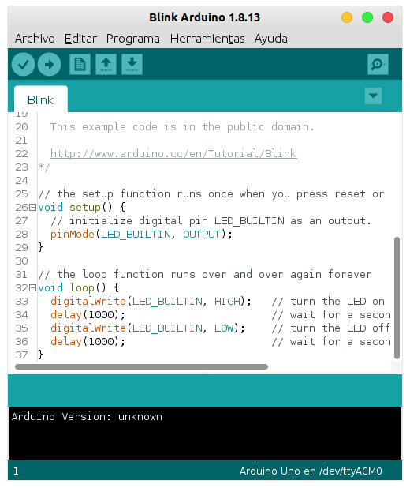
ARDUINO IDE

Slide 19
SIMULIDE
Simulador de circuitos electrónicos en tiempo real. Incluye microcontroladores PIC, AVR y Arduino.
»»» https://www.simulide.com

Slide 20
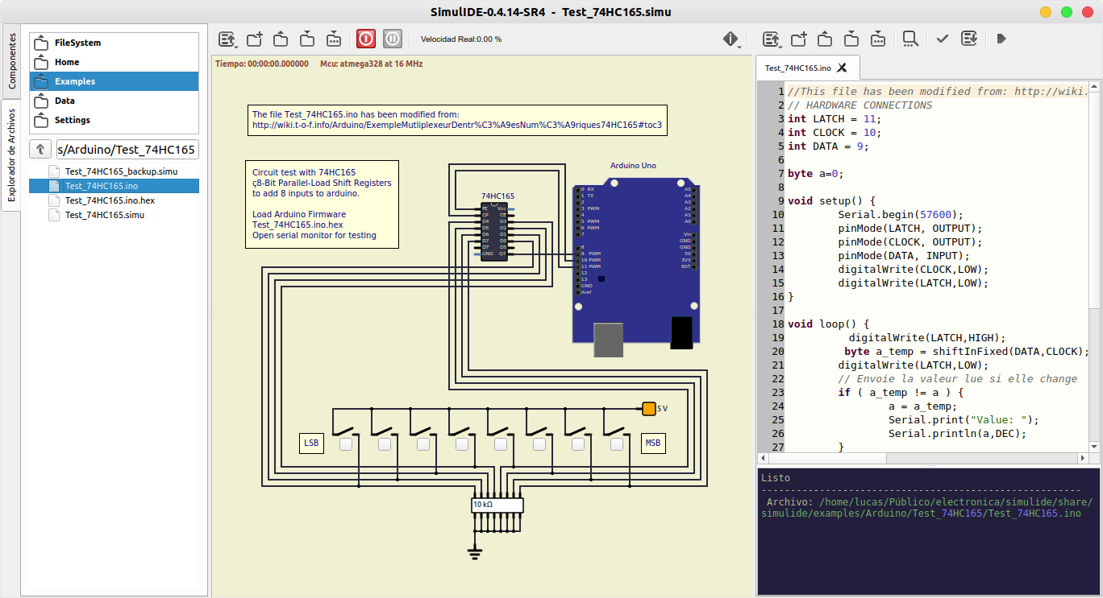
SIMULIDE

Slide 21
AUTODESK TINKERCAD
Es una aplicación web gratuita y fácil de usar para diseño 3D, electrónica y programación.
»»» https://www.tinkercad.com

Slide 22
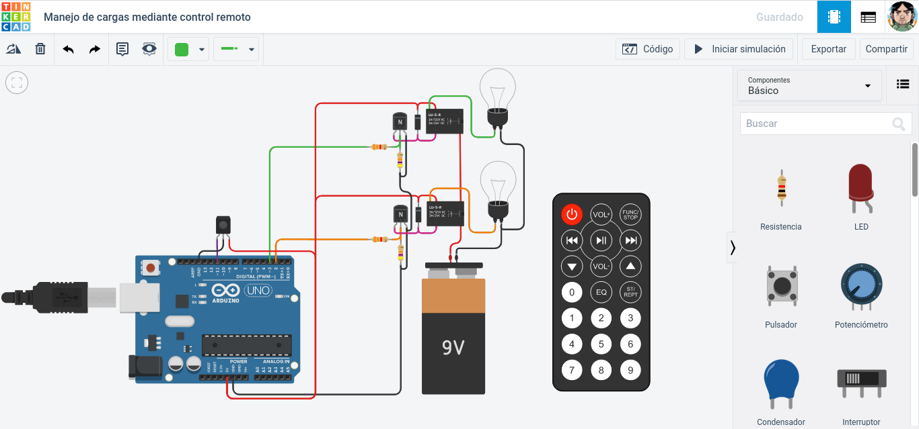
AUTODESK TINKERCAD

Slide 23
FIDOCADJ
Un editor gráfico libre para (más que) electrónica.
»»» http://darwinne.github.io/FidoCadJ

Slide 24
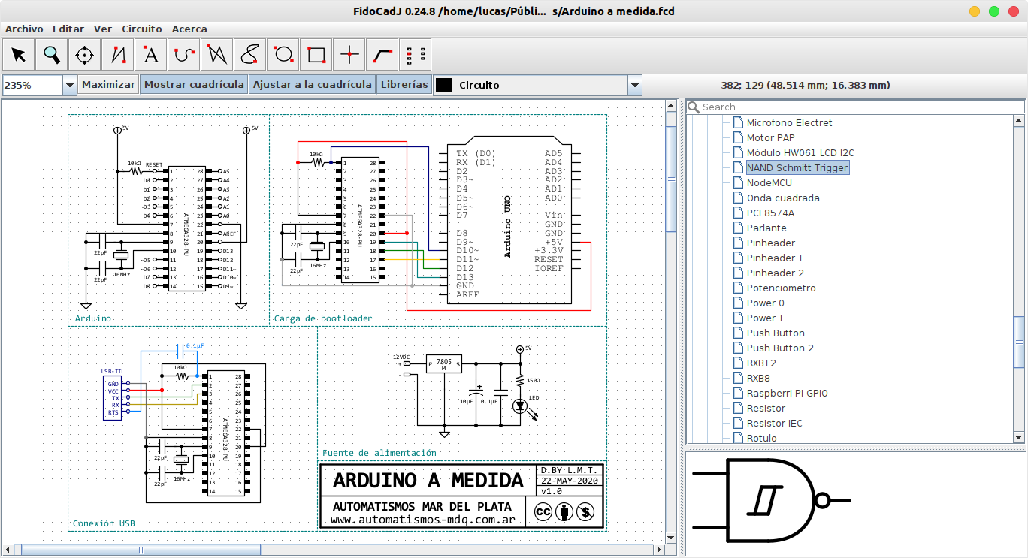
FIDOCADJ

Slide 25
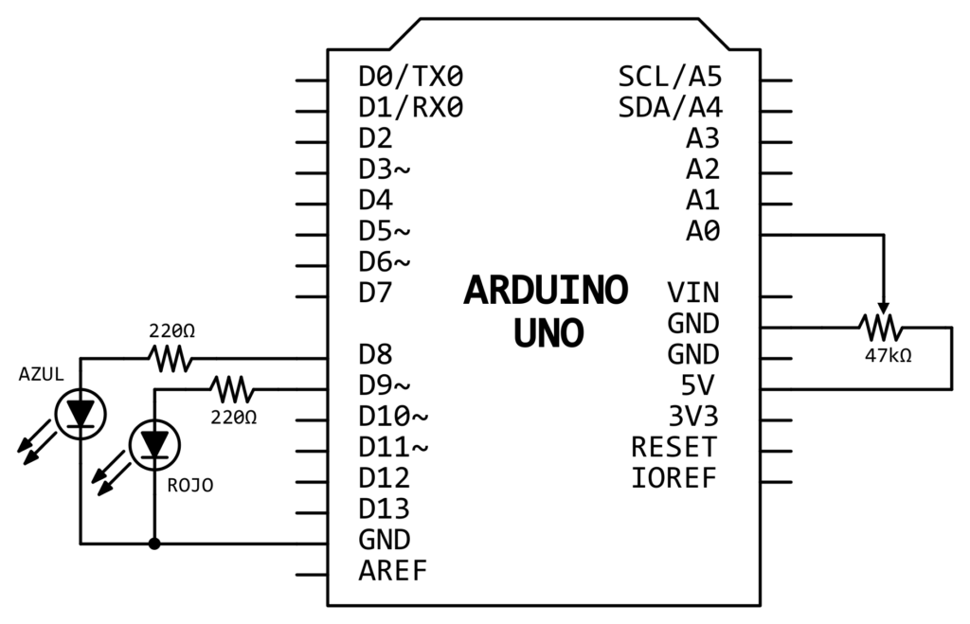
FIDOCADJ

Slide 26
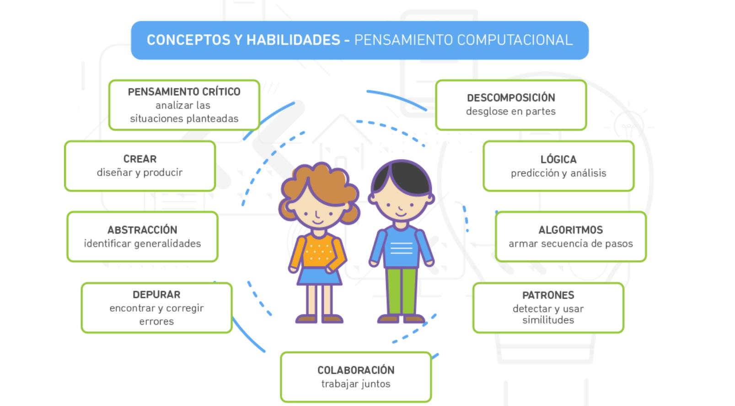
PENSAMIENTO COMPUTACIONAL

Slide 27
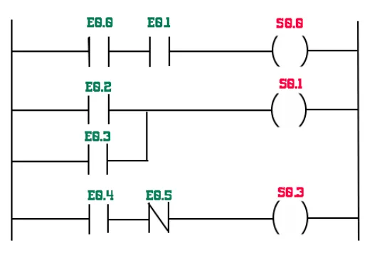
PROGRAMACIÓN

Slide 28
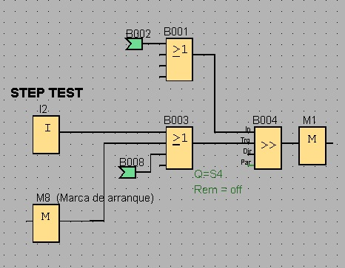
PROGRAMACIÓN

Slide 29
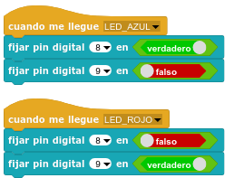
PROGRAMACIÓN

Slide 30
PROGRAMACIÓN
Arduino Blocks: http://www.arduinoblocks.com/
mBlock: https://mblock.cc
Ardublock: http://blog.ardublock.com/

Slide 31
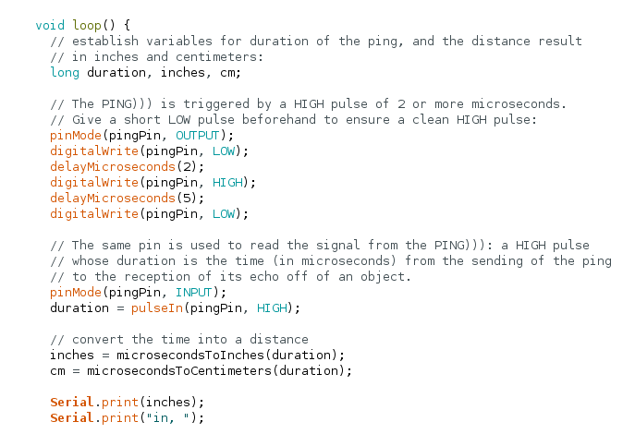
PROGRAMACIÓN

Slide 32

CRÉDITOS
Lucas Martín Treser
lmtreser@gmail.com – www.automatismos-mdq.com.ar

